Slide 1
Классный час.
Герои Великой Отечественной войны.
Ценева Елена Петровна,
учитель начальных классов.

Slide 2
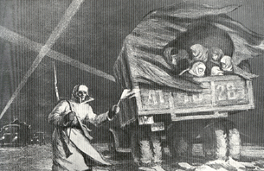
Героизм народа во время блокады Ленинграда. Дорога жизни.

Slide 3
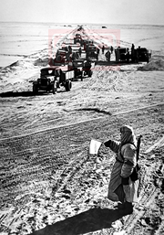
900дней блокады Ленинграда.
Дорога жизни через Ладожское озеро.
Героическая
летопись Великой Отечественной войны.

Slide 4
Героизм народа во время блокады Ленинграда.
В своей презентации я расскажу о героине Гилевой Любовь Ивановне,которая участвовала в перевозке грузов по дороге через Ладожское озеро в первую зиму блокады Ленинграда
(декабрь 1941-март 1942 г).
До войны в город Ленинград по множеству железнодорожных линий и веток каждый день прибывала не одна тысяча вагонов с всякими грузами. По рекам и каналам шли в Ленинград пароходы и баржи - с дровами, углем, нефтью, мукой, крупой и многим другим. Теперь все эти пути были перехвачены врагом. Огромный поток грузов сразу иссяк.

Slide 5
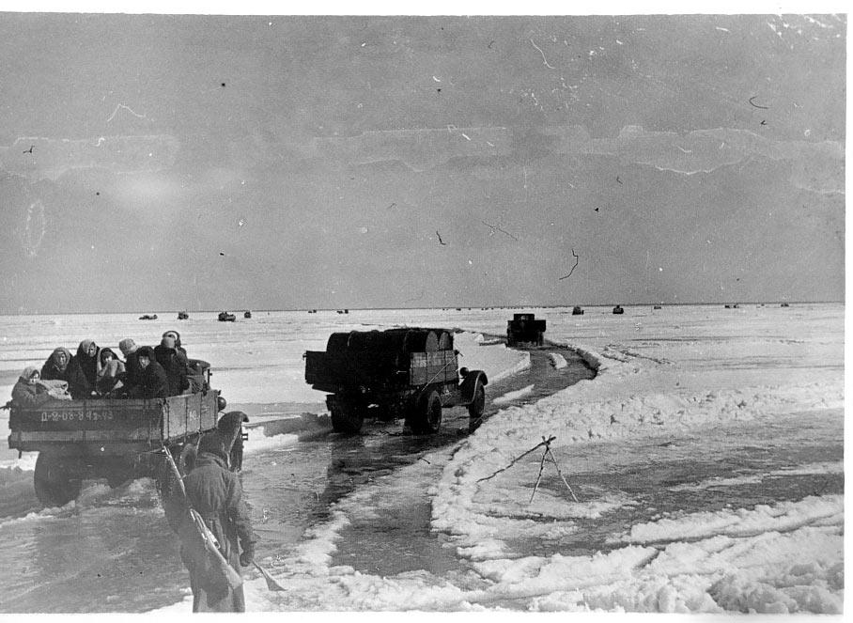

Slide 6
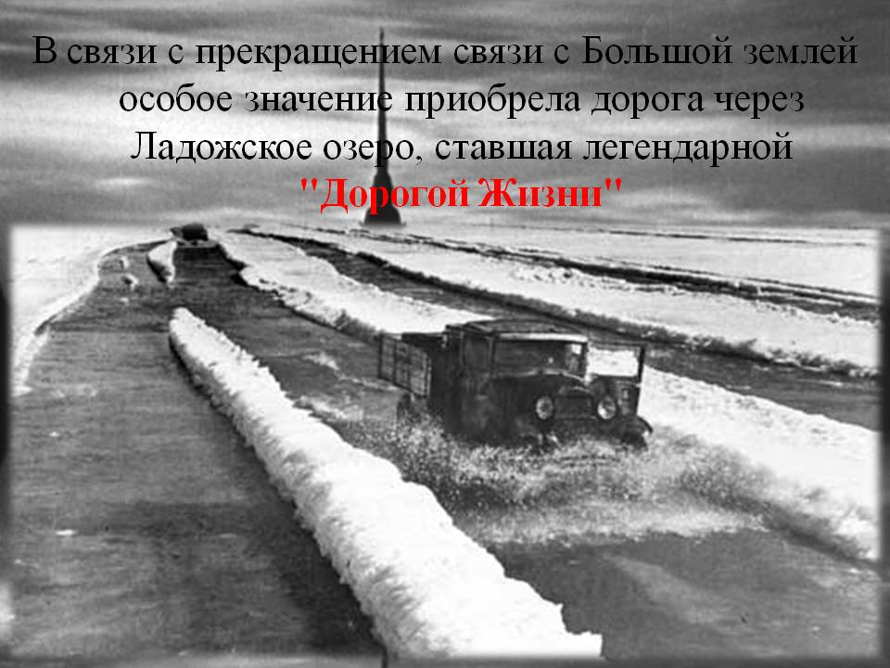

Slide 7
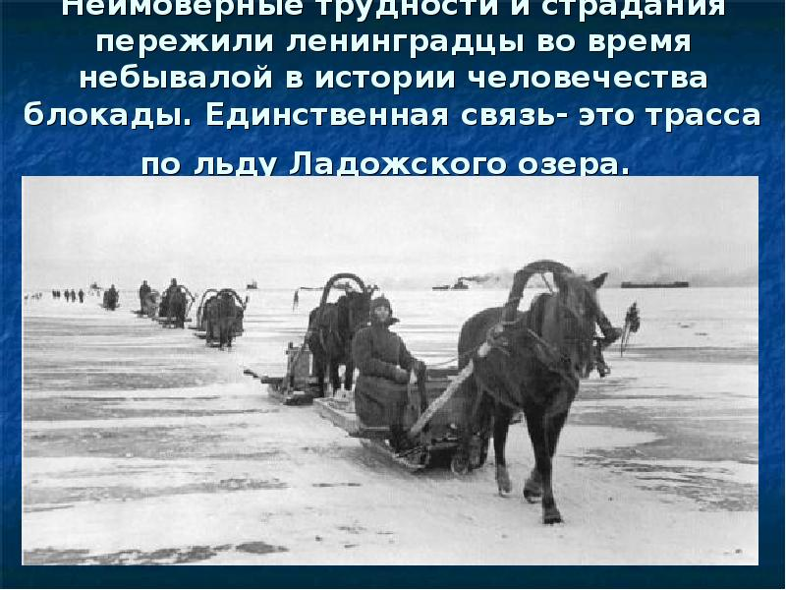
Неимоверные трудности и страдания пережили ленинградцы во время небывалой в истории человечества блокады. Единственная связь- это по льду Ладожского озера.

Slide 8
Из воспоминаний Гилевой Любовь Ивановны.
Ей было 18 лет. За рулем грузового автомобиля она везла в составе колонны помощь ленинградцам. По Дороге жизни в основном ездили по ночам, без включенных фар. Было холодно, но закрывать дверцу кабины не разрешалось, чтобы, в случае необходимости, можно было выпрыгнуть. Лед был тонкий, хотя постоянно заливали водой. Постоянные бомбежки разбивали лед. Машины уходили под лед, срочно приходилось перегружать, брать чужой груз. Двигались медленно, без паники, без лишнего шума. На подножке с фонарем в руке стоял сопровождающий, указывая дорогу водителю и обозначая дистанцию. Но услугами сопровождающих пользовались только новички. Обратно вывозили раненых и детей. Перегружались на станции, днем немного отдыхали и снова в обратный путь…

Slide 9
Так ее командировка, начавшаяся с уральской помощи блокадному Ленинграду продолжалась до конца зимнего сезона, пока на Ладоге стоял лед. Говорить о тех днях она спокойно не может, мешают слезы. Особенно трудны воспоминания о детях: голодных, легких как пушинки, с землистым цветом лица, провалившимися глазами, беспомощных и доверчивых. Потому, наверное, она и пришла в семью, где после смерти матери остались пять сирот (старшей 11 лет, а младшему 2 года) и заменила им достойно родную мать.
За всё время действия дороги, по ней было доставлено в Ленинград 361 тысяч тонн различных грузов. Это значительно улучшило снабжение героических ленинградцев, которые получали помощь с самолетов.
Ледовая дорога так же сыграла важную роль в эвакуаци.
После окончания войны на берегу Ладожского озера установлен монумент “Разорванное кольцо”.

Slide 10
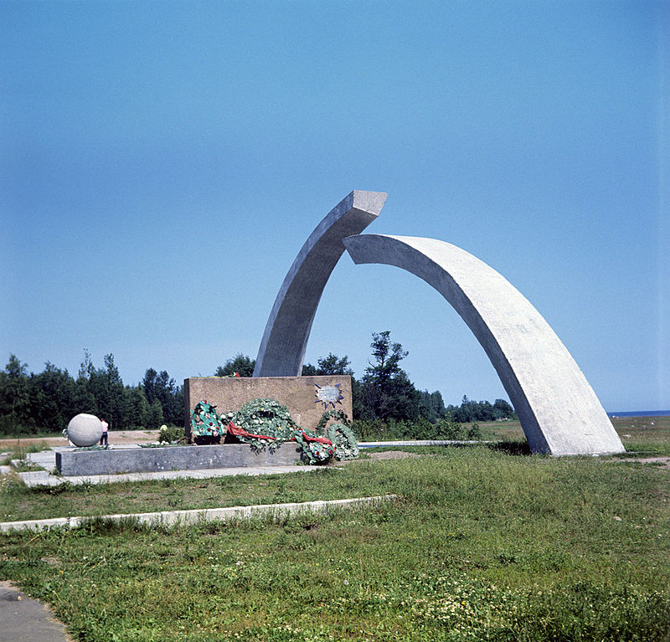
Монумент “Разорванное кольцо”
Монумент «Разорванное кольцо»
в честь прорыва блокады.

Slide 11


Slide 12
Презентацию подготовила
Елена Петровна Ценева, учитель начальных классов
МБОУ СОШ №4

